Slide 1
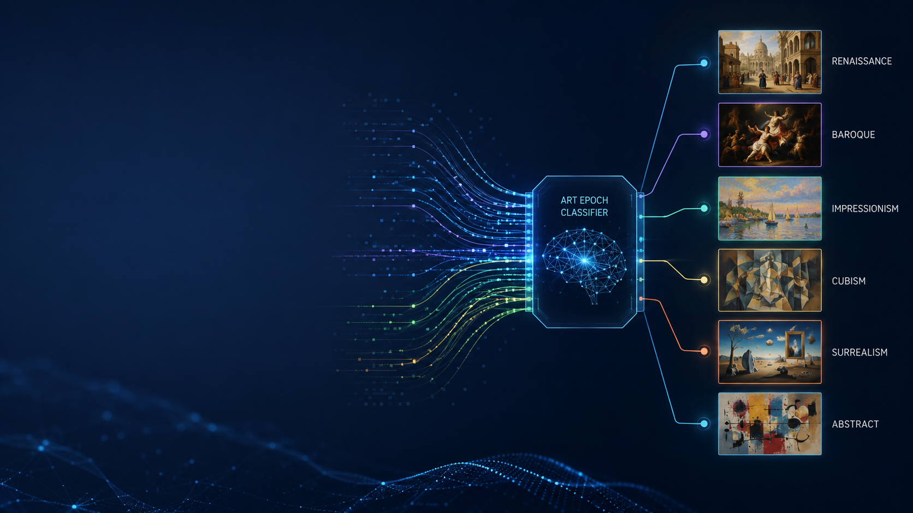
ML4B: Epochen Klassifikator
CC Paul Felberbauer
TEAM: K Team
Anna Julitz | Valentin Bridts | Eric Schmidt

Slide 2
Worum geht es?
Ein Modell ordnet ein gemaltes Bild automatisch einer von sechs Kunstepochen zu.
Aufgabe
Barock
Kubismus
Bild klassifizieren – welche Kunstepoche? (6 Klassen)
~1600–1750
~1907–1920
Ein- & Ausgabe
Minimalismus
Pop-Art
Foto eines Gemäldes rein → Epoche + Wahrscheinlichkeit raus
ab ~1960
~1950–1970
Business-Nutzen
Realismus
Romantik
Auto-Verschlagwortung digitaler Kunstarchive, Galerien, Auktionen, Such- & Lern-Apps
~1840–1880
~1790–1850

Slide 3
Vorgehensweise
Von den Rohdaten bis zur Live-App – eine durchgängige Pipeline.
1
2
3
4
5
Daten
Preprocessing
Modell
Training
Eval & App
WikiArt (Kaggle)
8.820 Bilder, 6 Klassen
Resize 224², Augmentation,
ImageNet-Normierung
ResNet50: Backbone
eingefroren, neuer Kopf
Adam, Early Stopping,
LR-Scheduler
Metriken +
Streamlit-Live-Demo
Werkzeuge: PyTorch / Torchvision · Google Colab (GPU) · Streamlit · uv (reproduzierbare Umgebung) · SEED 42

Slide 4
CRISP-DM im Projekt
Das Standard-Vorgehensmodell für Data-Science-Projekte
1
Business Understanding
6
Deployment
2
Data Understanding
1
Business Understanding Kunstepochen automatisiert erkennen – Nutzen für Archive & Galerien
2
Data Understanding WikiArt-Datensatz, 6 Epochen, Klassenverteilung geprüft
CRISP-DM
iterativer Prozess
3
Data Preparation Auswahl & Balancierung (prepare_data.py), Augmentation, Train/Val/Test-Split
4
Modeling ResNet50 Transfer Learning; iterative Runs (ResNet18→50, Dropout, Scheduler)
5
Evaluation
3
Data Preparation
5
Evaluation Accuracy 73,7 % · Macro-F1 0,74 · Confusion Matrix & Lernkurven
4
Modeling
6
Deployment Streamlit-App für Live-Inferenz auf eigenen Bildern

Slide 5
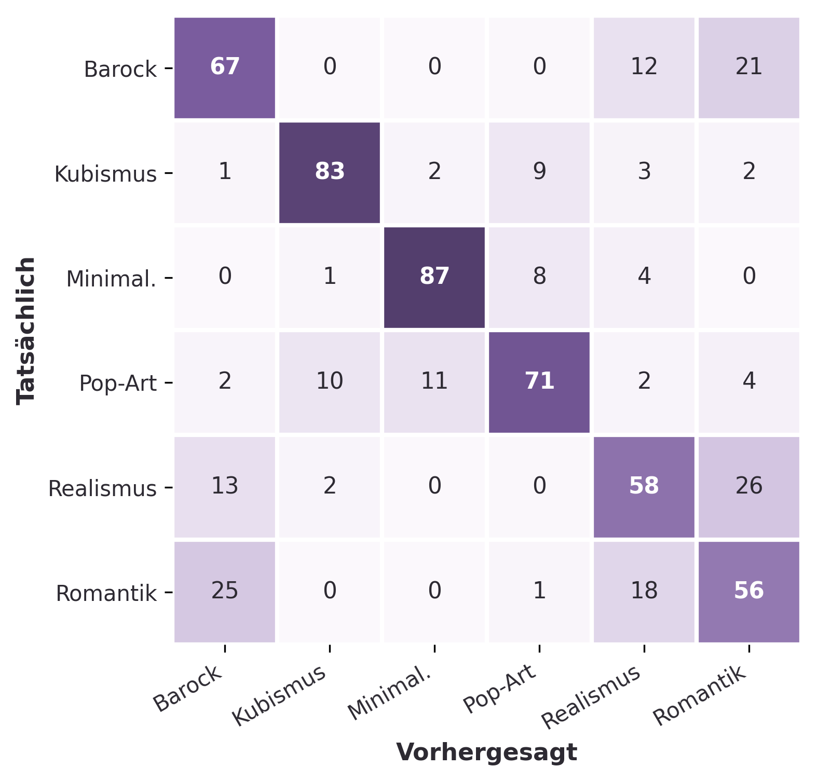
Ergebnisse & Besonderheiten
73,7 %
0,74
≈ 4×
Test-Accuracy
Macro-F1
besser als Raten (17 %)
Erkennung je Epoche (zeilennormiert, %)
Ähnliche Epochen werden verwechselt
Barock ↔ Realismus ↔ Romantik; Kubismus & Minimalismus klar trennbar
Systematische Optimierung
ResNet18→50, Augmentation, Layer-Unfreezing, Scheduler – in Run-Analyse dokumentiert
Reproduzierbar + Live-Demo
SEED & uv-Lockfile · Streamlit-App → jetzt im Screencast

